Slide 1
Code review 9/06 20171707 차영호 20171708 차유미 20171709 첸 군 20171710 최근표

Slide 2
FACTORIAL
1부터 입력 받은 숫자까지 모두 곱한 숫자 출력.
-1을 입력 받으면 프로그램 종료.
0을 입력 받으면 1 출력

Slide 3
BEFORE
total = 1
while (True):
a = int(input()) <a가 무엇인지 처음 보는 사람은 알 수 없음.
if a == -1:
break
for i in range(1,a+1):
total *= i
print(total) <무슨 값을 출력하는지 알 수 없음.
total = 1

Slide 4
AFTER
total = 1
while (True):
a = int(input(“숫자를 입력하세요.: ＂)) #a가 무엇인지 명확
하게 명시해줌.
If a == -1:
break
for I in range(1,a+1):
total *= I
Print(a,＂! 의 계산 값: ＂,total) #무엇을 출력하는지 명
시해줌.
total = 1

Slide 5
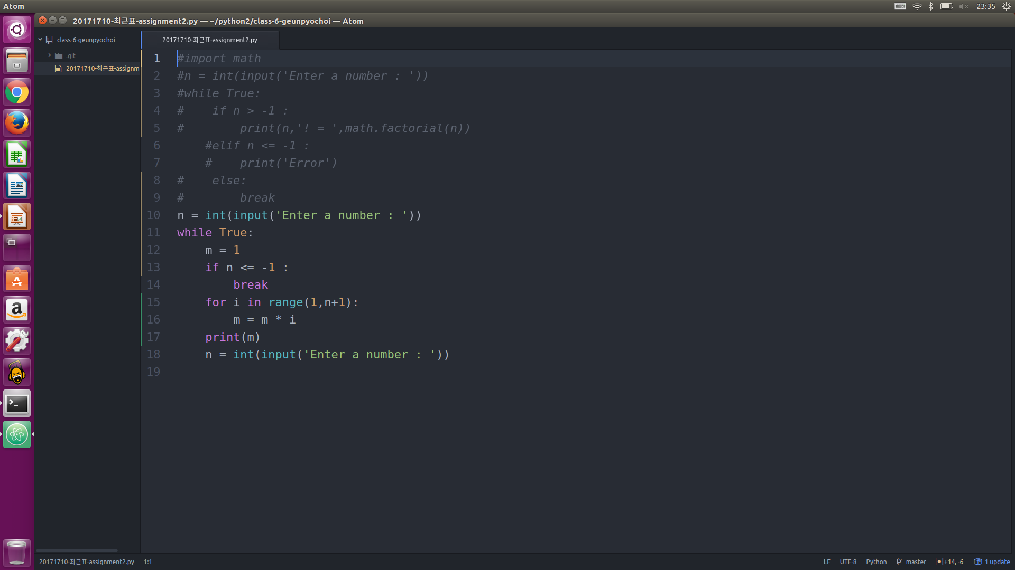
BEFORE

Slide 6
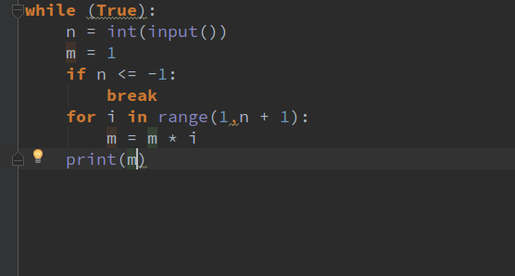
AFTER
N값을 입력 받는 코드를 while문 안에 써줘서 중복코드를 없앰.

Slide 7
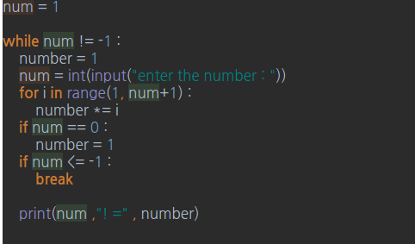
BEFORE

Slide 8
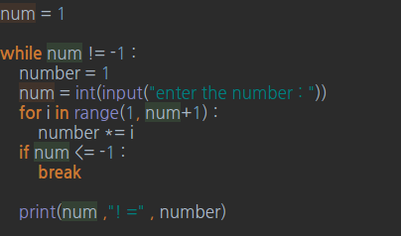
AFTER
If num == 0: 이 코드가 없어도 정상적으로 돌아가기 때문에 삭제함.

